Slide 1
доц.Хамидова О.М.
Товарная политика организации
Практика 1Основные категории продуктовой (товарной) политики
Продолжительность занятия 2 часа
Цель: Овладение знаниями об основных категориях товарной политики и их сущности

Slide 2
1. Самостоятельно изучаем/обсуждоем/записываем (30 мин)
1.1 Нужда- потребность- запрос, выраженные в конкретных товарах/услугах
1.2Товарное распределение по рыночным уровням и отраслям
1.3 Формирование конкуренции на рынках разных типов

Slide 3
Задание 1
Определить, какие нужды и потребности удовлетворяются, согласно пирамиде А.Маслоу по поведению:
Фотографируем, размещаем в с/сетях
Фотографируем для продажи (фото, реклама, товары)
Фотографируем семейные события для себя (тайно)
Покупаем шаурму
Приглашаем на шашлык
Приглашение на свидание в ресторан
Покупаем квартиру
Делаем ремонт, меняем двери
Едем в Турцию (фото, страховка, купальник, билет..)
Духи, косметика, автомобиль, джинсы, телефон
Благотворительные акции, самостройка, саморемонт помещения

Slide 4
Задание 2
Разделитесь на группы и сформируйте комплекс товаров (услуг) удовлетворяющих одну из потребностей
Сон, секс, голод, жажда, экскреция
Безопасность
Общение, коммуникация, вхождение в группу
Признание группой заслуг, преимуществ
Творчество, самореализация, работа для общества

Slide 5
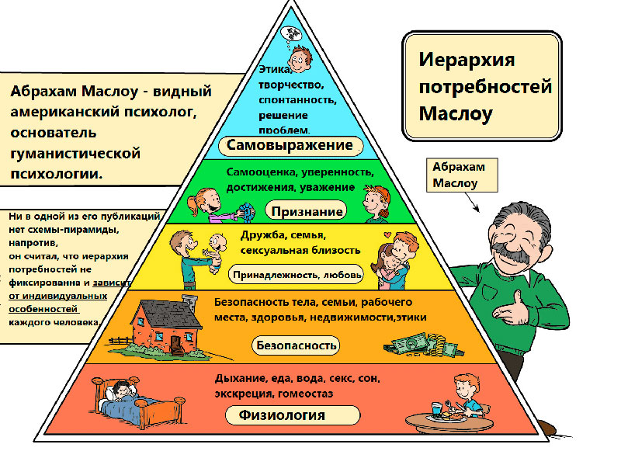

Slide 6
Задание 3
Соедините несколько потребностей в концепте одного товара:
Сон, секс, голод, жажда, экскреция
Безопасность
Общение, коммуникация, вхождение в группу
Признание группой заслуг, преимуществ
Творчество, самореализация, работа для общества

Slide 7
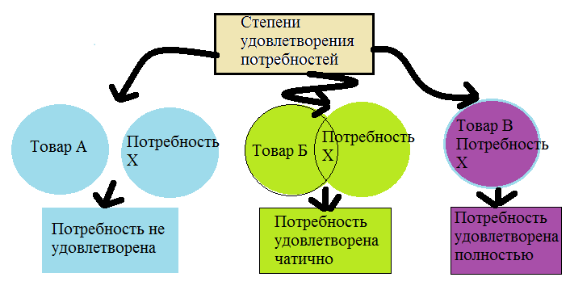

Slide 8
Задание 4
Назовите товары, которые удовлетворяю ваши потребности частично (не полностью)!
Придумайте товары с оригинальными свойствами по методу 3-х уровневой модели товара: основная идея, модификации, форма, уровень качества, позиция-имя, упаковка, обещание сервиса, лояльность.

Slide 9
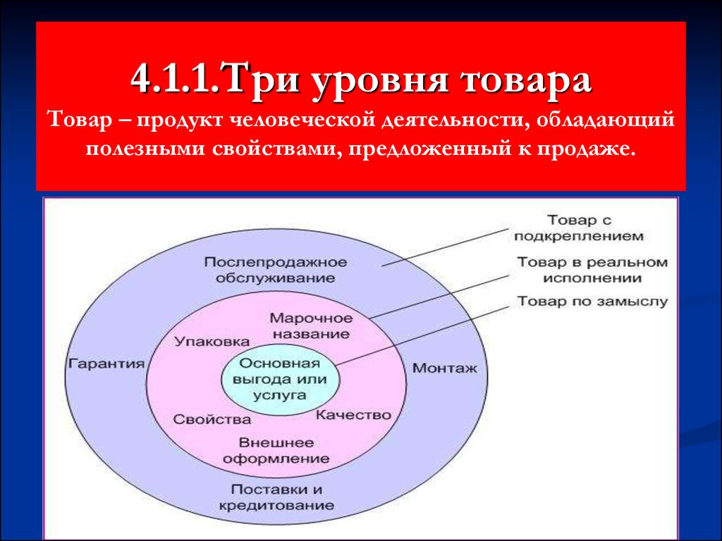
Товар –все, что может удовлетворить потребность и предлагается рынку с целью привлечения внимания, приобретения, использования или потребления.

Slide 10
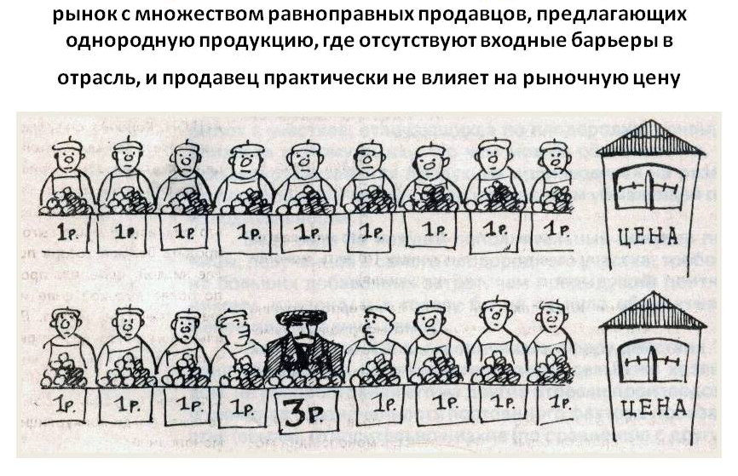
Совершенная (свободная) конкуренция -

Slide 11
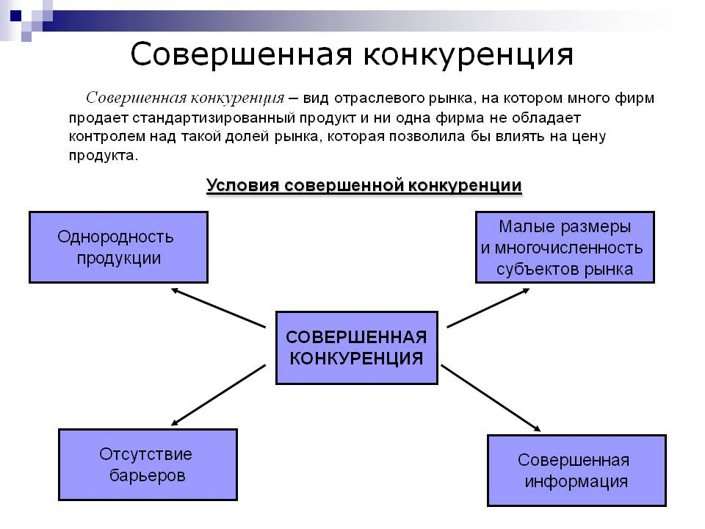

Черты совершенной конкуренции

Slide 12
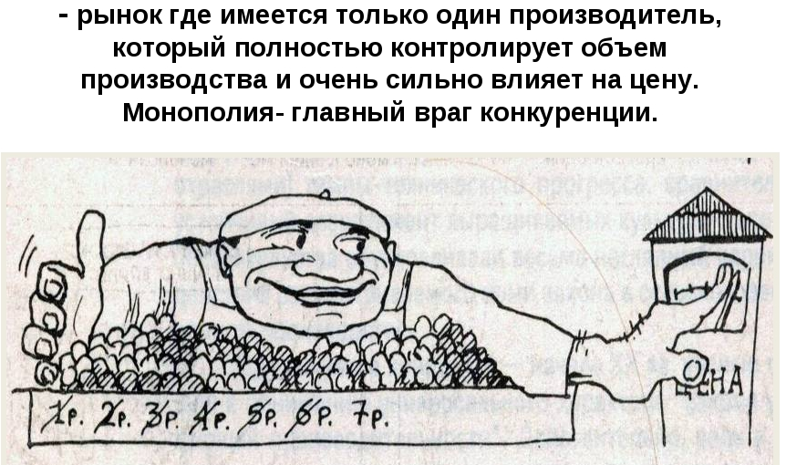
Монополия -

Slide 13
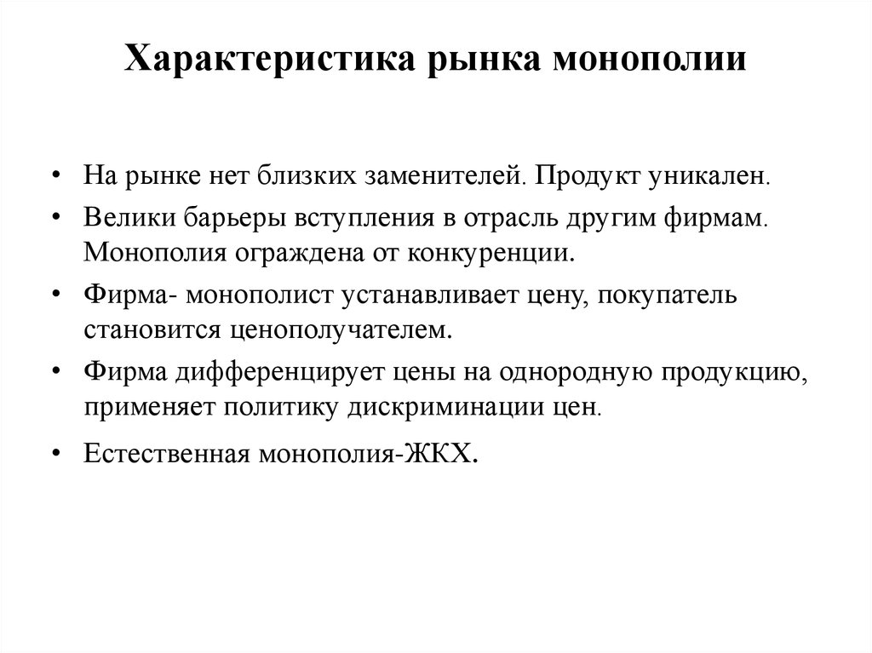

Черты монополии

Slide 14
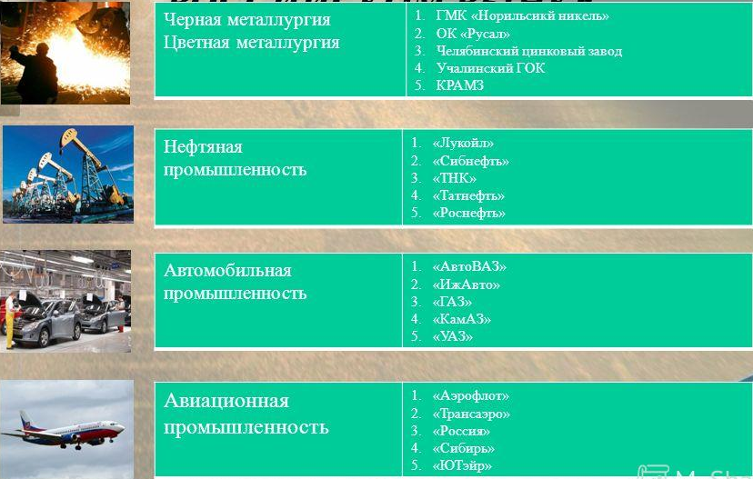
Олигополия

Slide 15
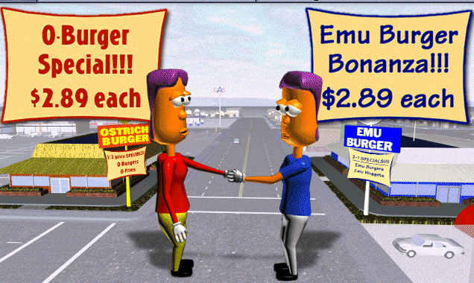
Черты олигополии
на рынке действует небольшое число крупных фирм (формально это 3-5 крупных фирмы занимающие более 50% рынка).
- чаще всего это фирмы выпускающие стандартные продукты: цемент, газ, бензин или дифференцированное автомобилестроение;
- но иногда это фирмы с дифференцированным по качеству и ценам ассортиментом (крепкие напитки, шампанизированные вина, коньяки)
- фирмы олигополисты обладают высокой степенью контроля над рынком
- они часто вступают в сговор фиксируя высокую цену и низкий уровень качества

Slide 16
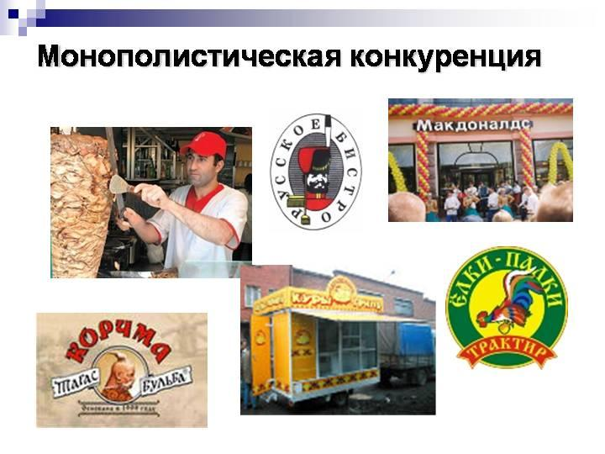
Монополистическая конкуренция

Slide 17
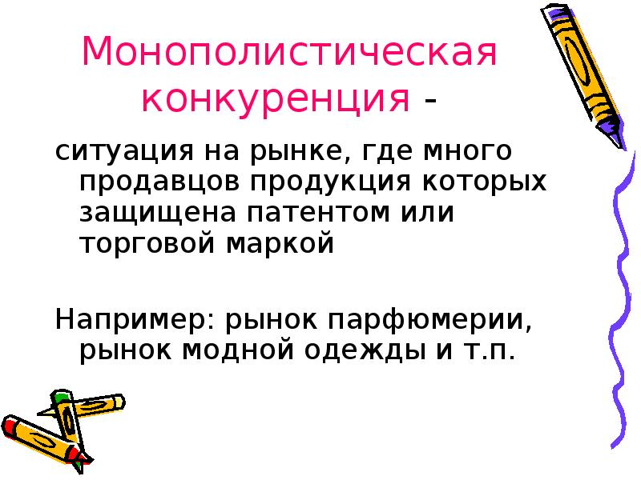
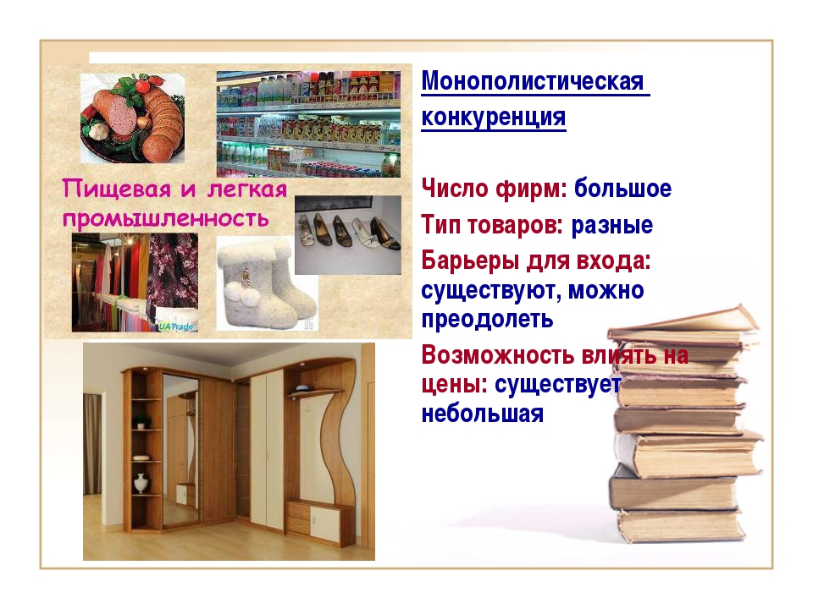
Черты Монополистической конкуренции

Slide 18
Маркетинг это наука о потребностях рынка, способах их исследования, удовлетворения и формирования с целью получения определенной выгоды

Slide 19

Спасибо за внимание!

